Slide 1


Идоракунии устувори замин
Ҳукуматшо Шарипов
Мушовири кишоварзӣ дар ГТЛ назди Кумитаи ҳифзи муҳити зисти назди Ҳукумати ҶТ
ДУШАНБЕ – 2019

Slide 2
Аз Паёми Президенти Ҷумҳурии Тоҷикистон ба Маҷлиси Олии Ҷумҳурии Тоҷикистон
26.12.2018 12:21, шаҳри Душанбе
Мо бояд барои беҳтар намудани некӯаҳволии мардум обу заминро самаранок истифода бурда, истеҳсоли маводи ғизоиро зиёд намоем.
Мақсад аз эълони солҳои 2019 -2021, солҳои рушди деҳот, сайёҳӣ ва ҳунарҳои мардумӣи асосӣ ин боз ҳам обод кардани Тоҷикистон ва ҳалли масъалаҳои иҷтимоии аҳолӣ бо роҳи беҳтар намудани инфрасохтор, таъмин кардани аҳолии деҳот бо оби босифати ошомиданӣ, ба талаботи муосир мутобиқ сохтани сатҳи хизматрасонӣ ва баланд бардоштани некӯаҳволии мардум дар ҳар як деҳа ва маҳалли аҳолинишин мебошад.

Slide 3
КОДЕКСИ ЗАМИНИ ҶУМҲУРИИ ТОҶИКИСТОН
Кодекси мазкур муносибатҳои заминистифодабариро танзим намуда, барои истифода ва ҳифзи замин, ҳосилхез кардани он, ҳифз ва беҳтар намудани муҳити табиат ва инкишофи баробари ҳамаи шаклҳои хоҷагидорӣ шароит фароҳам меоварад.
(13 декабри соли 1996, рақами 326 (105/17))

Slide 4
Замини умуми млн. га 14255,4
2. Заминҳои хоҷагии қишлоқ 3864,6
2.1 Аз ҷумла- - - - - - -
2.2 Обӣ ҳаз.га 709,0
2.3 дарахтони бисёрсола ҳаз. га 97,4
2.4 Алафдаравҳо ҳаз. Га 17,0
2.5 Чарогоҳ млн. га 3012,5
2.6 Дигар заминҳо ҳаз. га 28,7

Slide 5
Сохтори заминҳои кишти зироатҳои кишоварзӣ дар Ҷумҳури Тоҷикистон , %

Slide 6
Масоҳати умумии чарогоҳ зиёда 3,0 млн. га – ро дар бар гирифтааст аз чумла :
700 ҳазор га – зимистона ва баҳорӣ
2 млн. га - тобистона,
300 ҳазор га чарогоххои доими амал мекунад.
Майдони кишт ҳамаги 709 ҳазор гектар, аз чумла 470 ҳазор га майдонҳои кишти обёришаванда дохил мешавад.
Ба ғайр аз ин дар майдони зиёда аз 115 ҳазор га. Майдонҳои боғҳои дарахтони мевадиҳанда ва ангур ташкил карда шудааст.

Slide 7
Идоракунии замин
Истифодабарии мақсаднок ва дурусти захираҳои он бо дарназардошти дигар захираҳои табиат, ки барои пешбурди хайёти зинда дар сайёра заруранд
Таъмини киштгардон,
Таъмини ғизонокии хок,
Пешгирии фарсоиши хок,
Истифодаи дурусти технологияҳои гуногун барои кишоварзон

Slide 8
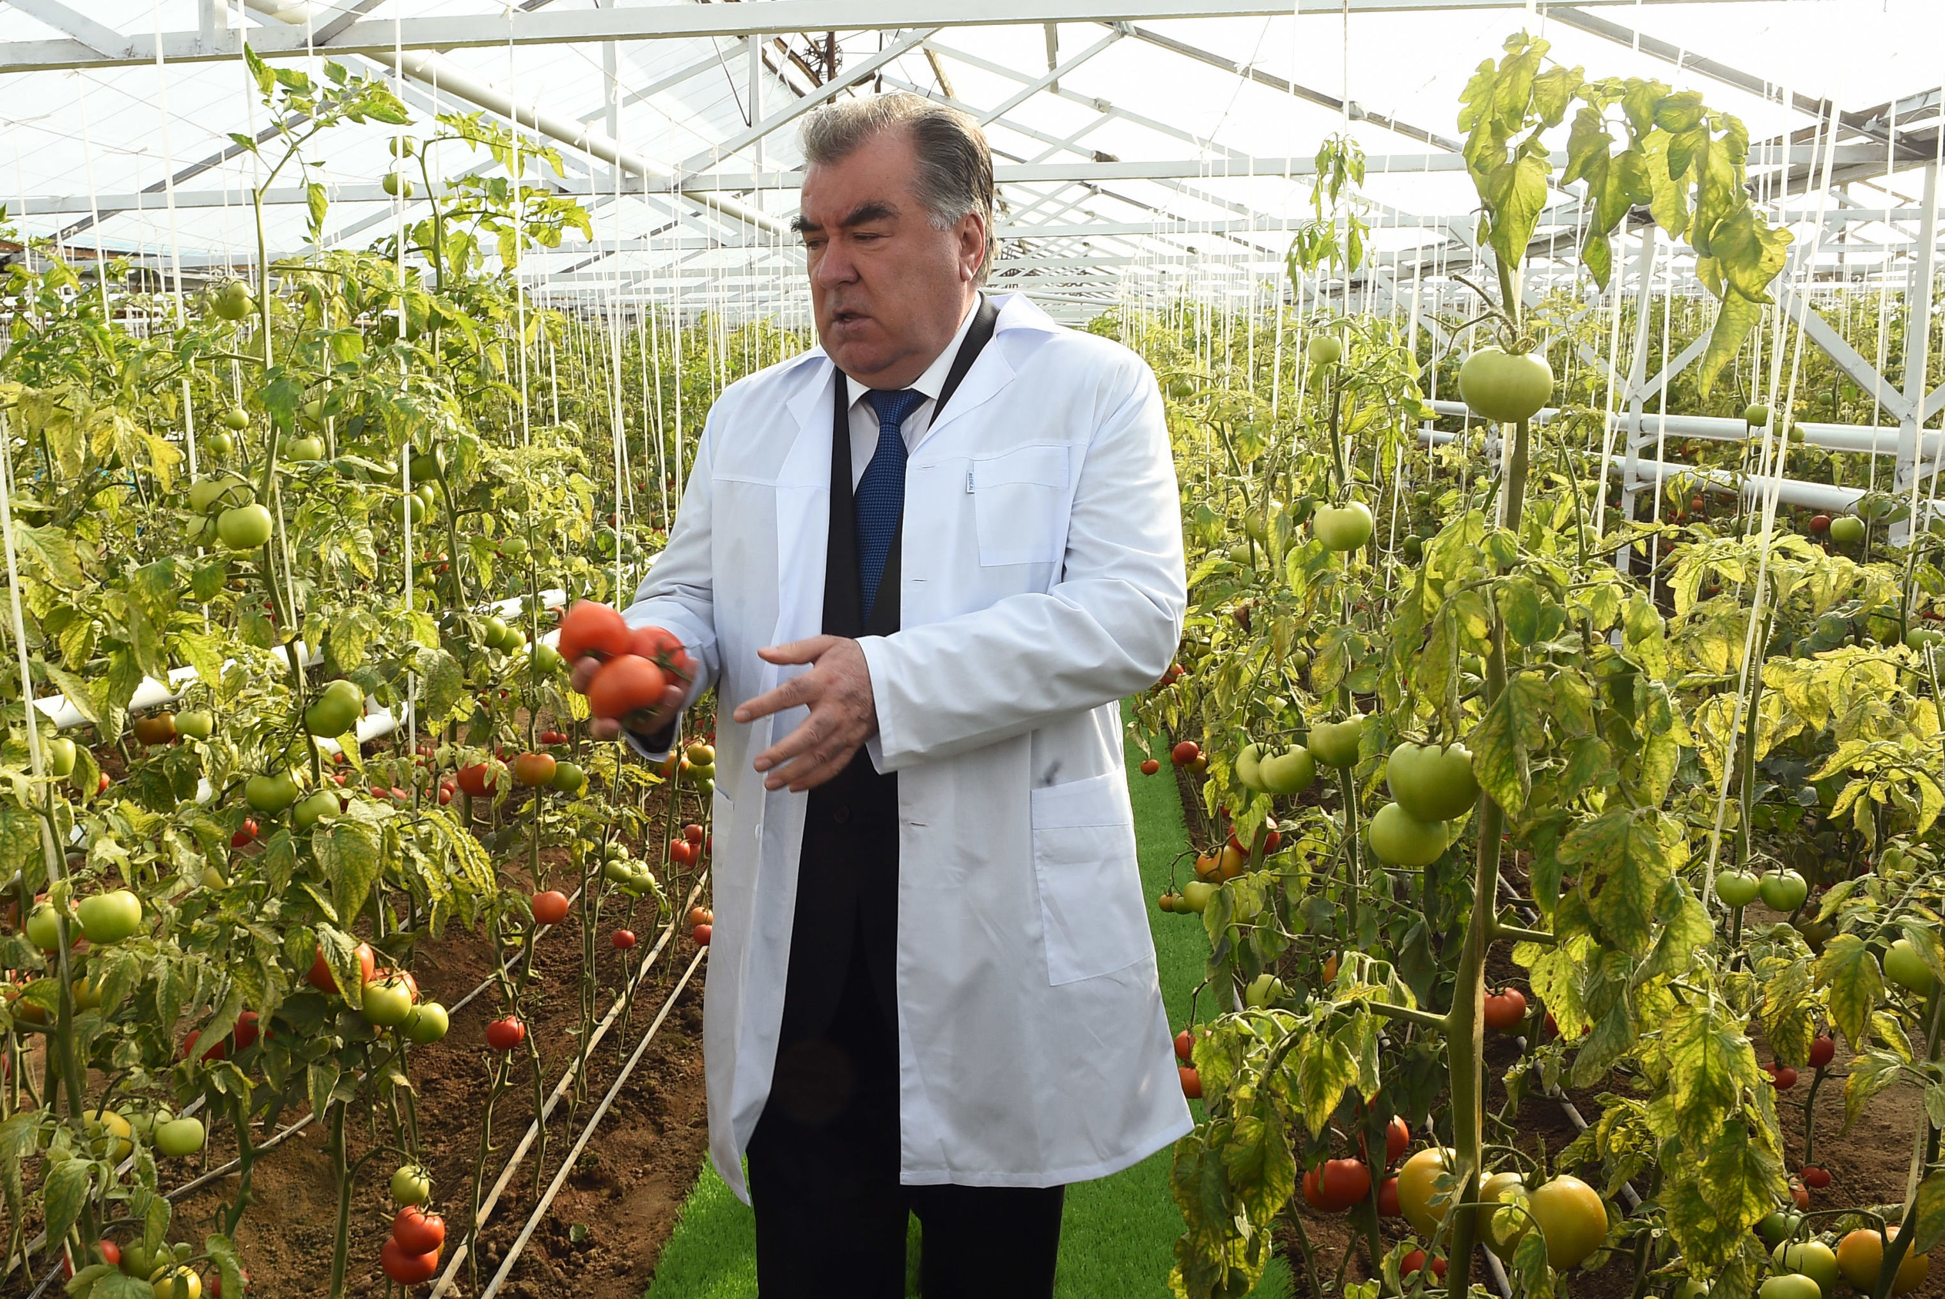
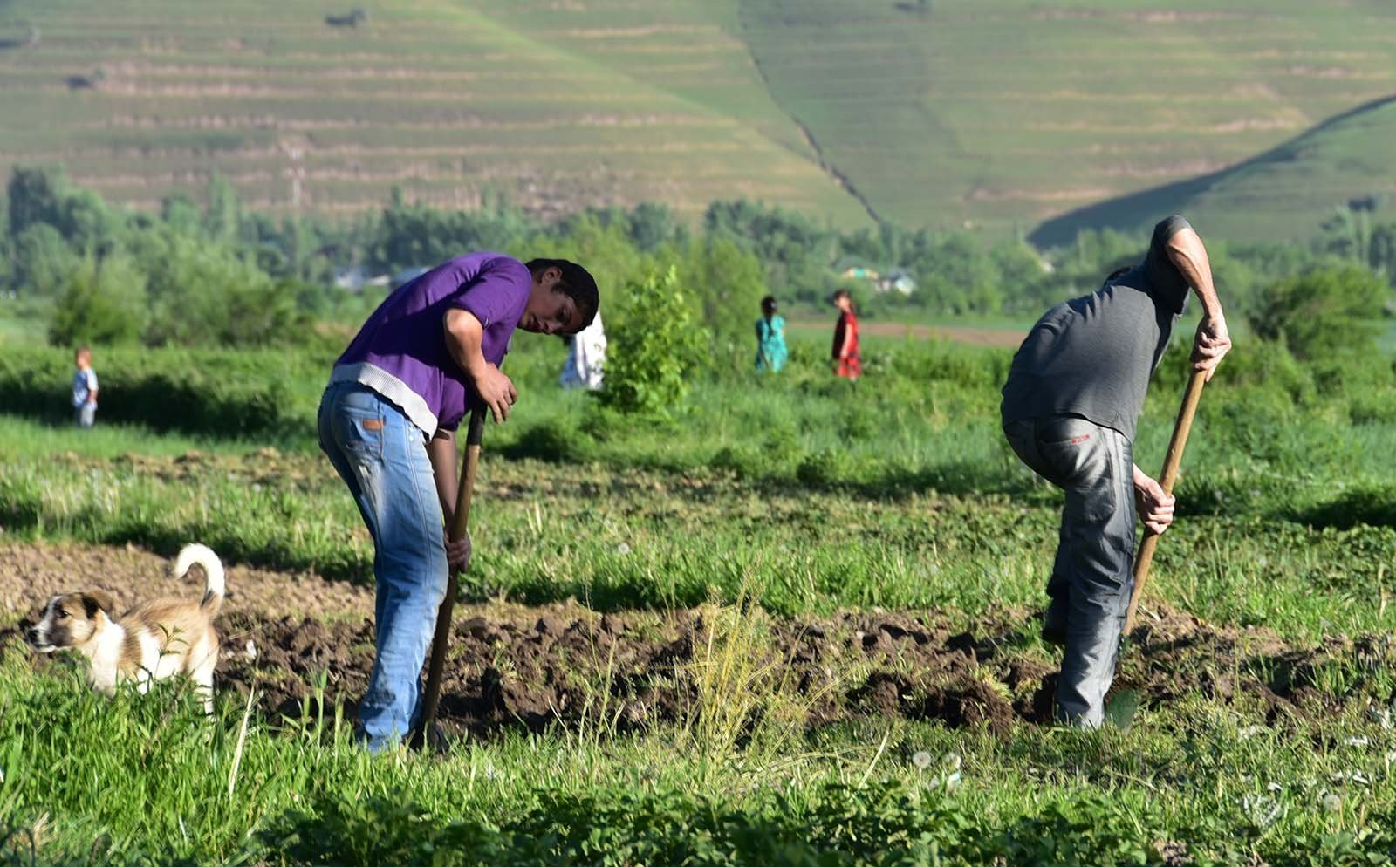

Slide 9
Идоракунии Устувори Захираҳои Замин
Як кардани донишҳои сиёсӣ ва чорабиниҳои давлатӣ ба фаъолиятҳое, ки ба мутаҳидсози ва пурқувватгардонии принсипҳои иҷтимоиву иқтисодӣ ва муҳити зист равона шудаанд
Баланд бардоштани сифати хизматрасонӣ ва маҳсулнокӣ
Коҳиш додани хавфи истеҳсолӣ (Амнияти озуқаворӣ)
Нигоҳдории иқтидори захираҳои табиӣ ва пешгирии таназзули хок ва сарфи об
Иқтисодиёти мустақил ва бехатар
Панҷ вазифа дорад:
Ҳосилноки
Бехатари
Муҳофизат
Худкифоӣ
Дастрас

Slide 10
САМТҲОИ АСОИИ ФАЪОЛИЯТҲО ДАР ИДОРАКУНИИ ЭКОЛОГИИ ЗАМИН
Истифодаи оқилонаи захираҳои замин;
Идоракунии чарогоҳ ва обҳои дохилихоҷагӣ;
Усулҳои интеграсионии ҳимояи наботот ва коркарди устувори замин дар нишеби ва заминҳои ҳамвор
Ба ин мақсад лоиҳа ин фаъолиятҳоро дар майдони 44499 гектар амалӣ гардонида дар онҳо таҷрибаҳои пешқадамро барои истифода ва баҳтаргардонии идоракунии замин амалӣ намуд.

Slide 11
Усулҳои камхарҷи кишоварзии органикии устувор
дар баланд бардоштани ҳосилнокии замин
Дар шароити имруза истифодаи нурихои минерали аз сабаби доштани нархи баланд ба дехкони одди дастрас нест.
Дигар ин ки истифодаи нурихои минерали ба бекувватшавии кисми болоии замин сол то сол оварда мерасонад.
Вакти он расидааст, ки ба сохаи кишоварзии органикии устувор ру оварда, аз усулхои камхарчи он ба таври васеъ истифода намуд, ба монанди:
Пору, шарбатоб,
Компост,
Тарзи мулчарони (мулчарони),
Маҳлули ғизоии аз растанихо,
Захрдоруҳои биологӣ
Кирми лойхурак
Нуриҳои сабз

Slide 12
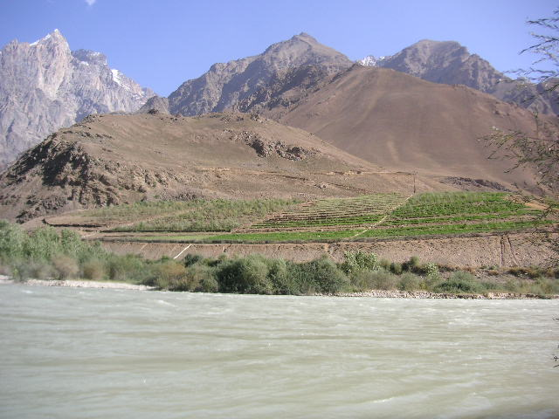
Таҷрибаҳои беҳтарини лоиҳа дар ноҳияҳои зерҳадаф оиди пешгири кардани чораҳои фарсоиши хок
Киштгардони хокмуҳофиз
Шинондани алафҳои бисёрсола,
зироатҳои мобайни
Кишти тасмагии зироатҳо дар
заминҳои нишеб
Вариант/Повторност | 1 | 2 | 3 | 4 | 5
1 | Нахуд | Нахуд | Нахуд | Нахуд | Нахуд
2 | Эспарсет | Юнучқа | Эспарсет | Юнучқа | Эспарсет
3 | Зағер | Зағер | Зағер | Зағер | Зағер
4 | Юнучқа | Эспарсет | Юнучқа | Эспарсет | Юнучқа

Slide 13
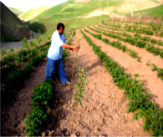
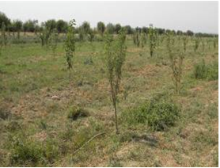
Чорабиниҳои агротехникӣ муқобили фарсоиши хок.
Шудгори начандон чуқур,
Сихмолазани ва кишти ҷуякии зироатҳо дар муқобили нишеби
Муҳофизати хок дар нишебизаминҳо:
Даст кашидан аз чапаргардонкунонии хок,
Мондани боқимондаи баргу поя ва танаи растаниҳо дар болои қабати шудгоршавандаи хок

Slide 14
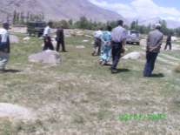
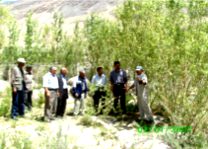
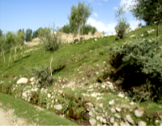
Чорабиниҳои ҷангалтехники муқобили фарсоиш

Slide 15
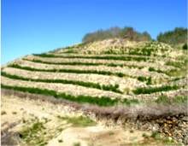
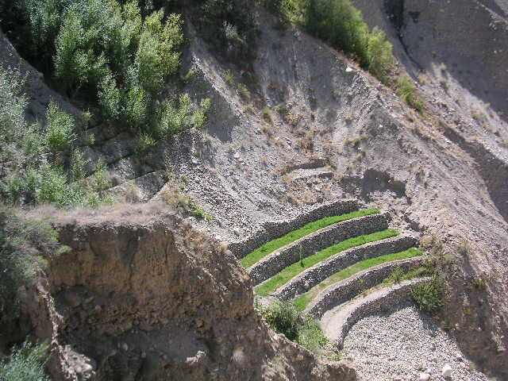
Бунёди иншоотҳои гидротехники

Slide 16
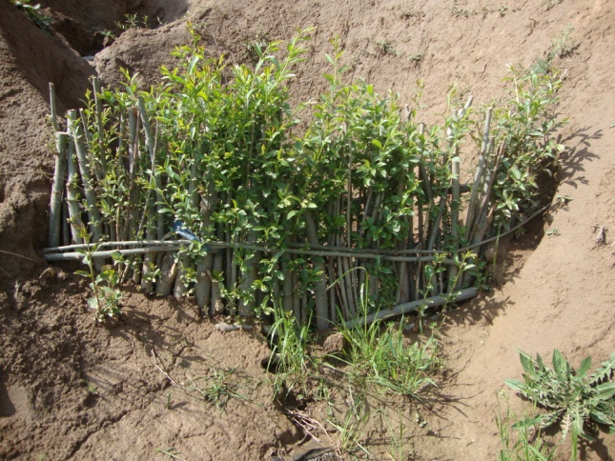
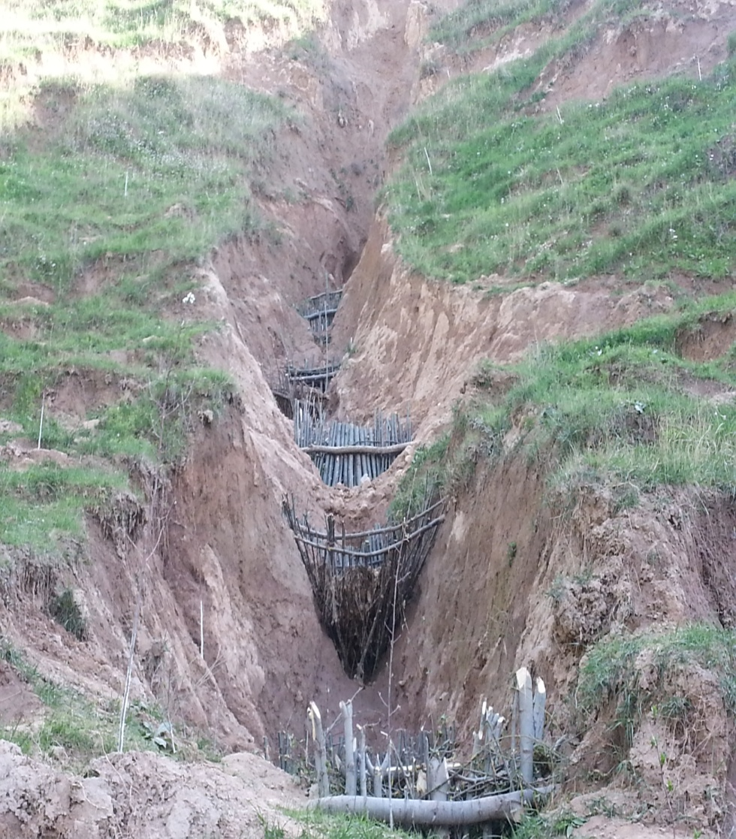
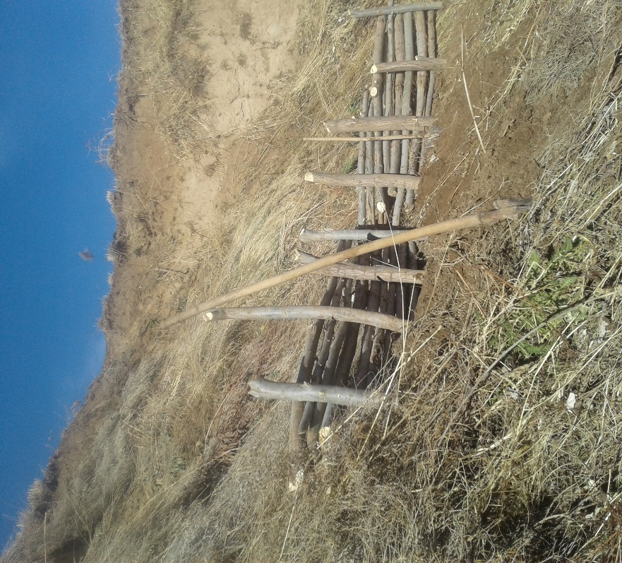
Чапаракбанди дар дараю ҷариҳо

Slide 17
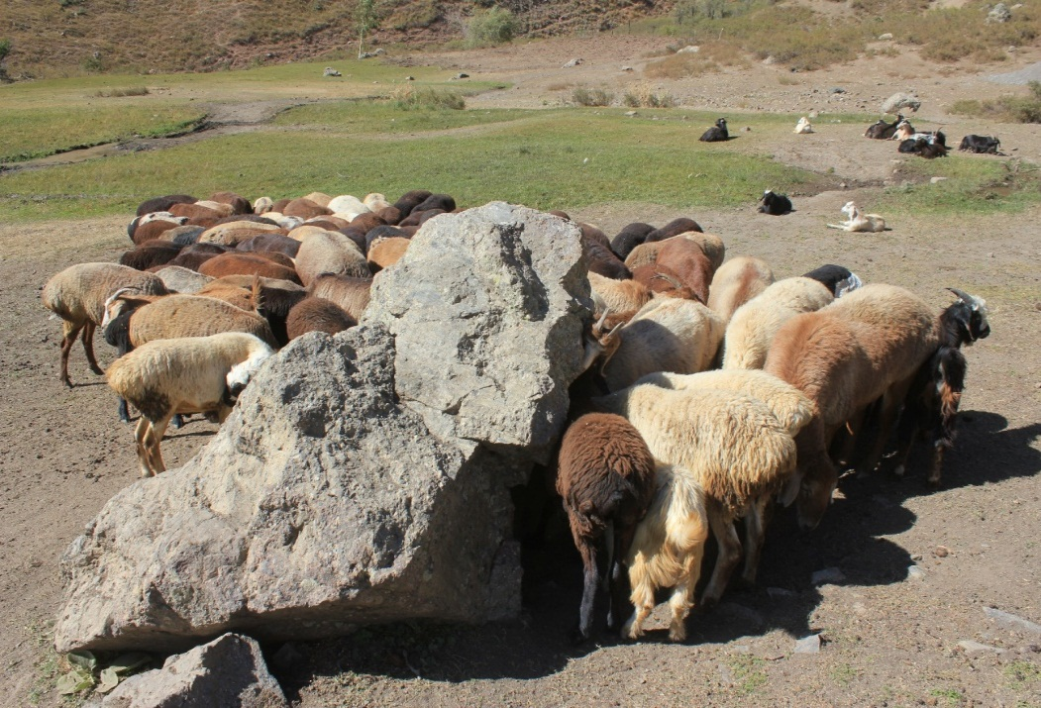
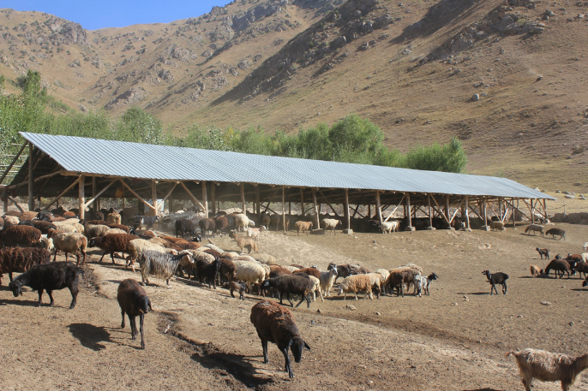
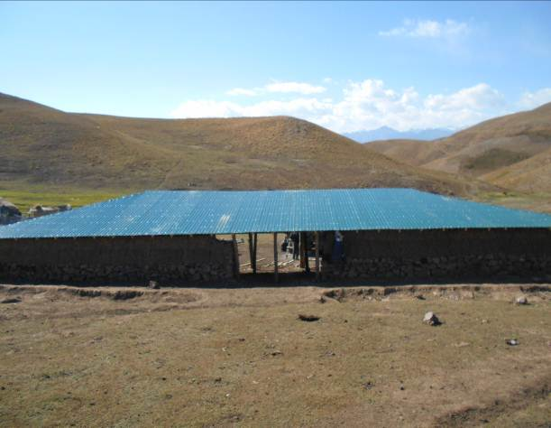

Slide 18
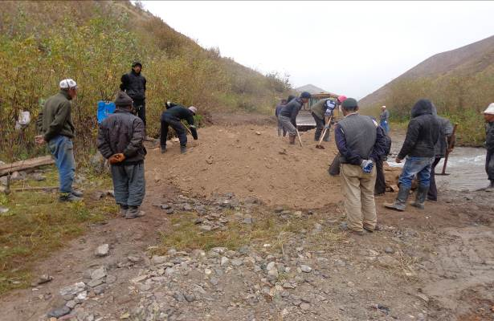
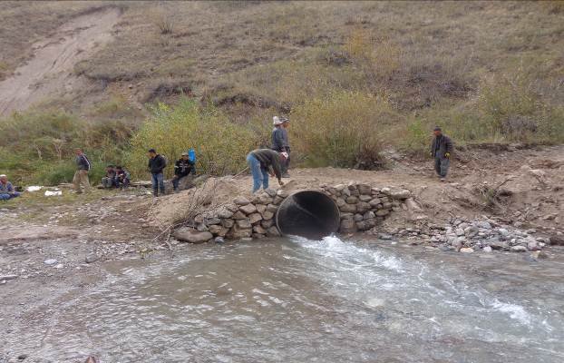
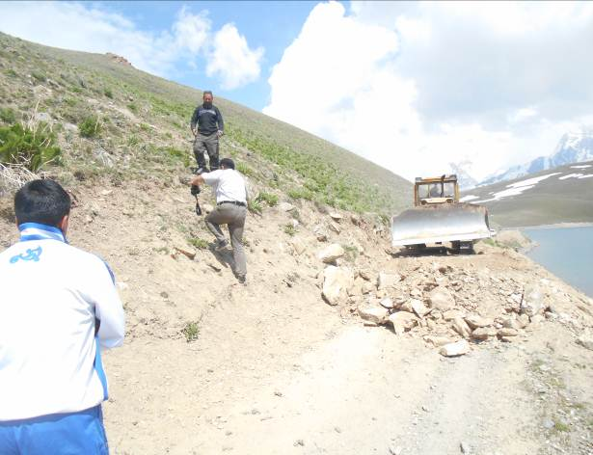
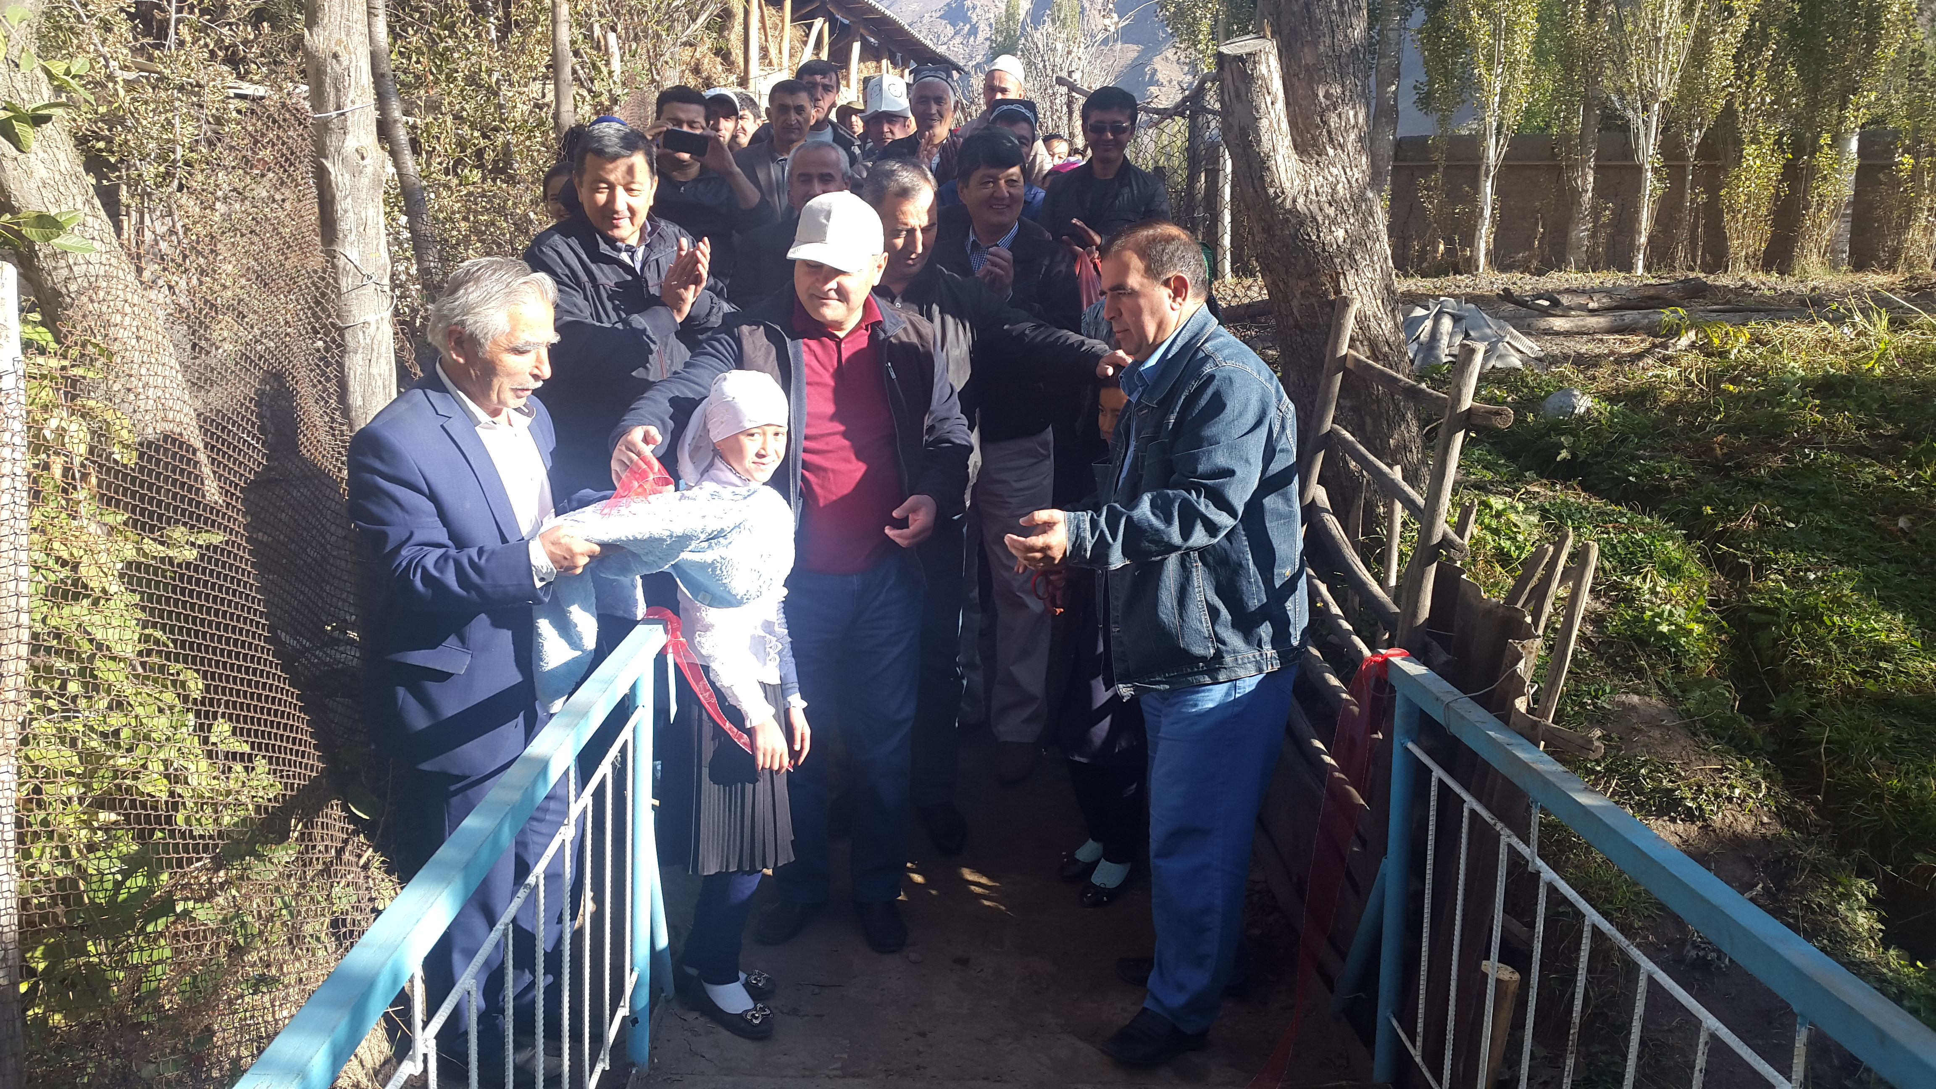
Сохтмони роҳ ва гузаргоҳ истифодаи дуруст ва саривақтии чарогоҳ аст

Slide 19
Ташаккур
?

